Slide 1

第九章
多元函数微分学
一元函数微分学
推广
多元函数微分学
注意: 善于类比, 区别异同

Slide 2







第一节
第九章
多元函数的基本概念
一、区域
二、多元函数的概念
机动 目录 上页 下页 返回 结束

Slide 3
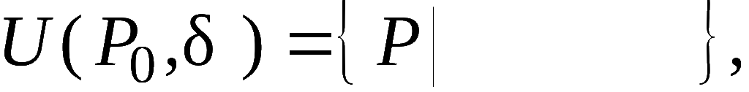

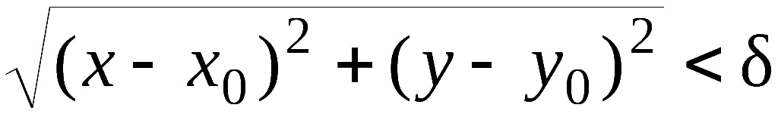
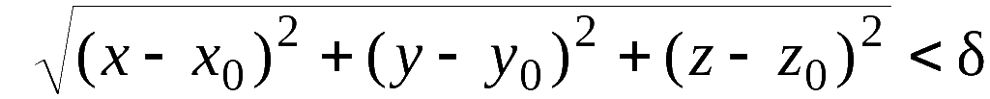

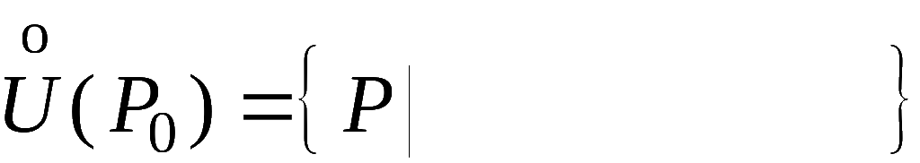

一、 区域
1. 邻域
点集
称为点 P₀ 的δ邻域.
例如,在平面上,
(圆邻域)
在空间中,
(球邻域)
说明：若不需要强调邻域半径δ ,也可写成
点 P₀ 的去心邻域记为
机动 目录 上页 下页 返回 结束

Slide 4
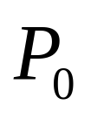
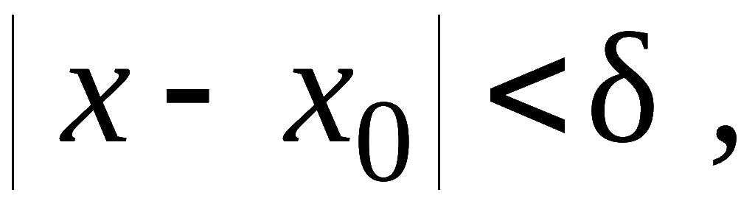
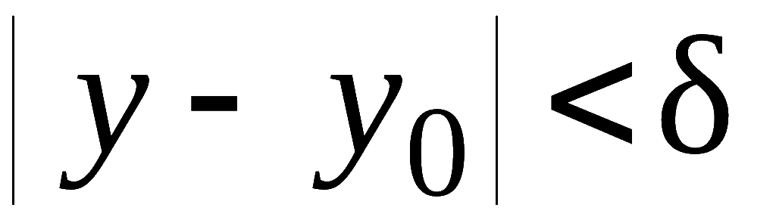
在讨论实际问题中也常使用方邻域,
因为方邻域与圆
邻域可以互相包含.
。
平面上的方邻域为
机动 目录 上页 下页 返回 结束

Slide 5
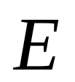
2. 区域
(1) 内点、外点、边界点
设有点集 E 及一点 P :
• 若存在点 P 的某邻域 U(P)⊂ E ,
则称 P 为 E 的内点；
• 若存在点 P 的某邻域 U(P)∩ E = ∅ ,
则称 P 为 E 的外点 ;
• 若对点 P 的任一邻域 U(P) 内既有属于 E中的点也
有不属于E的点，则称 P 为 E 的边界点 .
显然, E 的内点必属于 E ,
E 的外点必不属于 E ,
E 的
边界点可能属于 E, 也可能不属于 E .
机动 目录 上页 下页 返回 结束

Slide 6
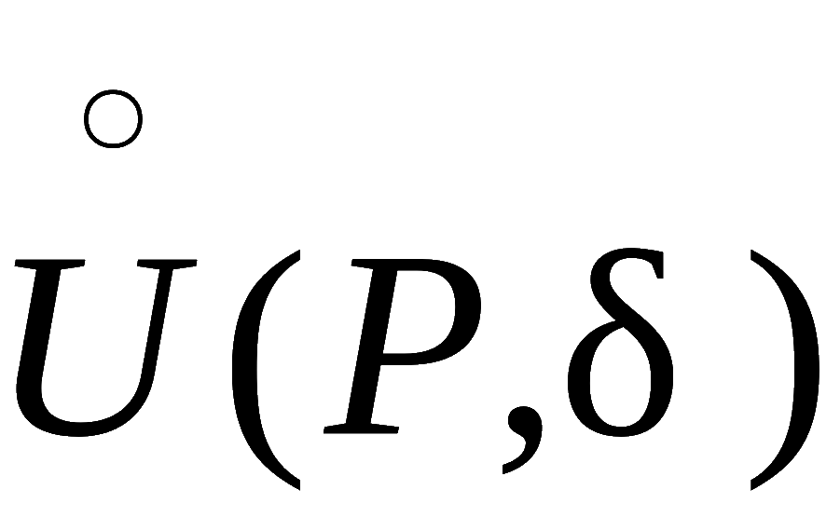
(2) 聚点
若对任意给定的δ ,
点P 的去心
邻域
则
内总有E 中的点 ,
称 P 是 E 的聚点.
聚点可以属于 E , 也可以不属于 E
(因为聚点可以为
E 的边界点 )
机动 目录 上页 下页 返回 结束

Slide 7
(3) 开区域及闭区域
• 若点集 E 的点都是内点，则称 E 为开集；
• E 的边界点的全体称为 E 的边界, 记作∂E ;
• 若点集 E ⊃∂E , 则称 E 为闭集；
• 若集 D 中任意两点都可用一完全属于 D 的折线相连 ,
则称 D 是连通的 ;
D
• 连通的开集称为开区域;
。 。
• 开区域连同它的边界一起称为闭区域.
• 开区域，闭区域，或开区域连同它的部分边界的集合称为区域.
机动 目录 上页 下页 返回 结束

Slide 8

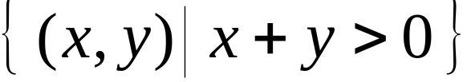


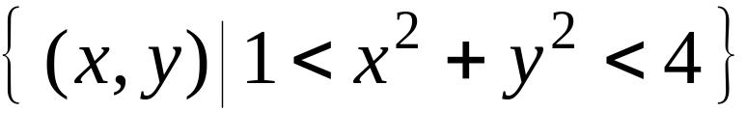
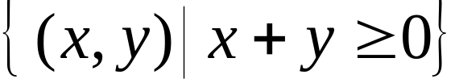
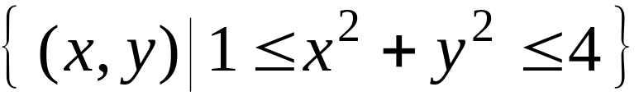


例如，在平面上
♣
开区域
♣
♣
闭区域
♣
机动 目录 上页 下页 返回 结束
Notes:
例如

Slide 9

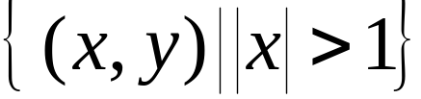



♣ 整个平面
是最大的开域 ,
也是最大的闭域；
♣ 点集
是开集，
o
但非区域 .
• 对区域 D , 若存在正数 K , 使一切点 P∈D 与坐标原点
O的距离 ⎜OP⎥≤ K ,
则称 D 为有界域 ,
否则称为无
界域 .
思考：闭区域必有界。（ ）
机动 目录 上页 下页 返回 结束
Notes:
例如

Slide 10
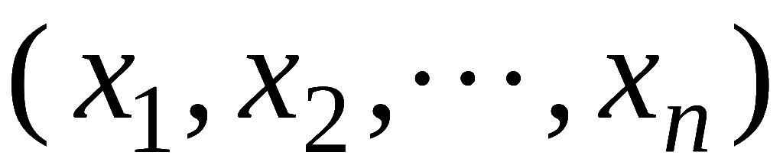
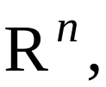


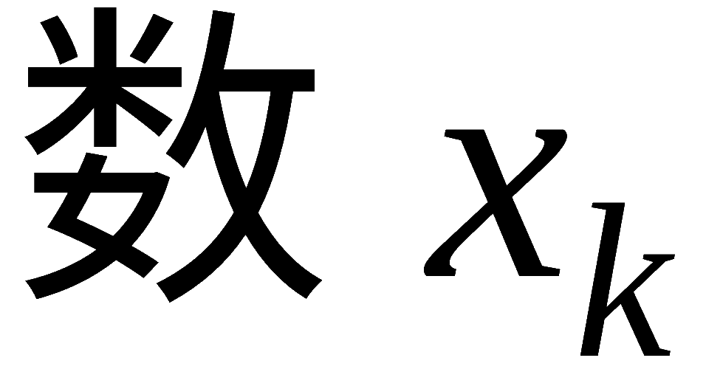
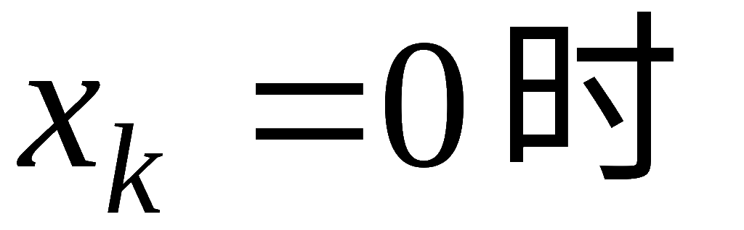

3. n 维空间
n 元有序数组
的全体称为 n 维空间,
记作
即
n 维空间中的每一个元素
称为空间中的
一个点,
称为该点的第 k 个坐标 .
当所有坐标
称该元素为
中的零元,
记作
O .
机动 目录 上页 下页 返回 结束

Slide 11
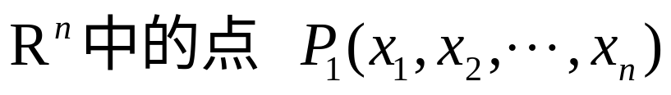
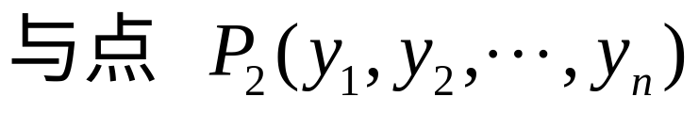
的距离
可规定为
类似可定义 中的邻域、聚点、区域等概念。
机动 目录 上页 下页 返回 结束

Slide 12

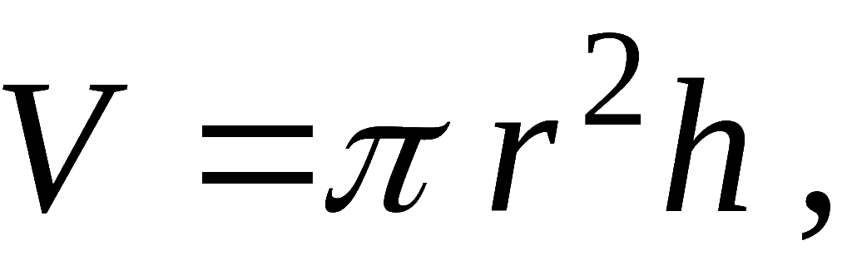
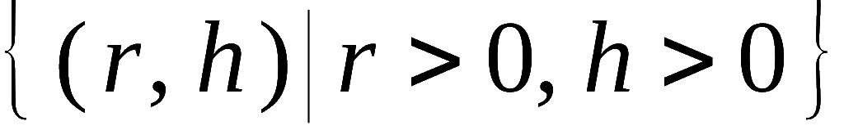

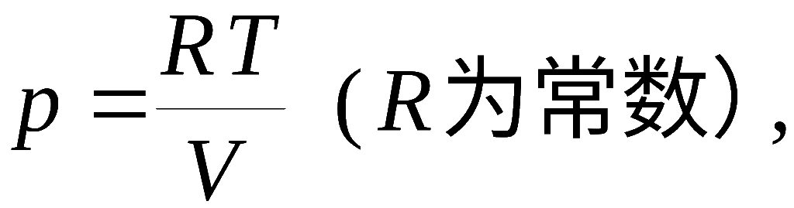
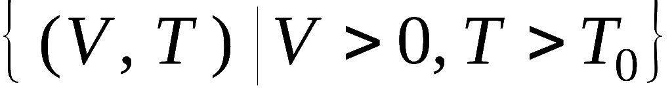
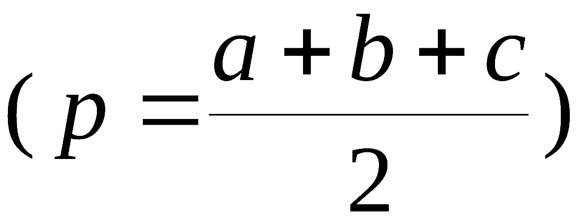


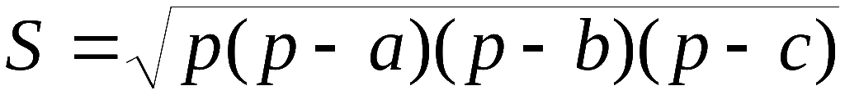

二、多元函数的概念
引例:
• 圆柱体的体积
• 定量理想气体的压强
• 三角形面积的海伦公式
机动 目录 上页 下页 返回 结束

Slide 13
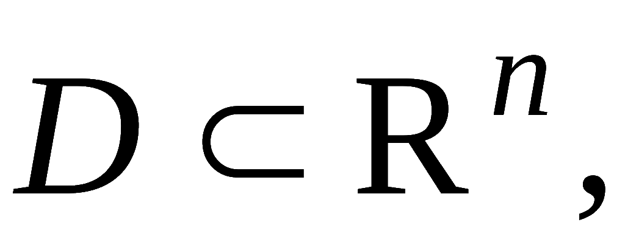
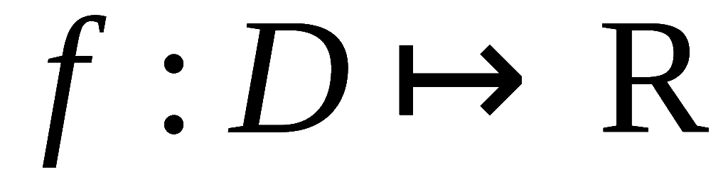
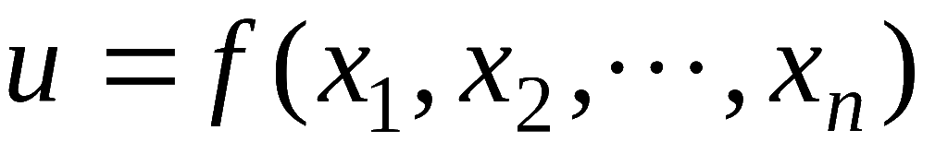
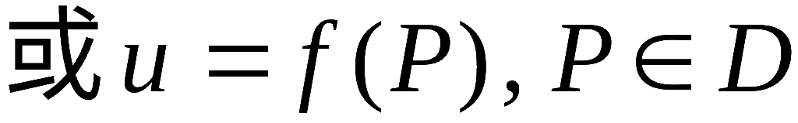

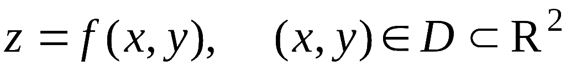
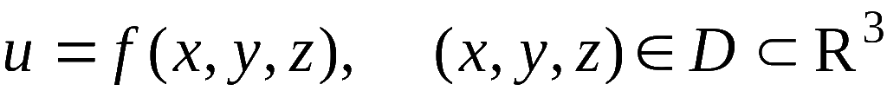
定义1. 设非空点集
映射
称为定义
在 D 上的 n 元函数 , 记作
点集 D 称为函数的定义域 ;
数集
称为函数的值域 .
特别地 , 当 n = 2 时, 有二元函数
当 n = 3 时, 有三元函数
机动 目录 上页 下页 返回 结束

Slide 14
例1 求 z = ln (x + y)的定义域 D , 并画出D的图形.
解：与一元函数类似. 就是要求使这个式子有意义
的平面上的点的集合.
y
如图
D
y > –x
(不包括直线x + y = 0)
x + y = 0
o
x

Slide 15
例2
解:
故
故 D 表示到原点距离不超过1的点的集合. 即, D 为单位圆盘 (包括边界).

Slide 16
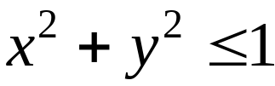
y
(包括圆周)
o
x
D
x² + y² = 1

Slide 17
例3
解:
D = { (x, y) | y² < x < 1}
由 x > y² ( = x₁)知, D在曲线 x₁= y²的右侧.
由 x < 1 ( = x₁)知, D在直线 x₁= 1 的左侧.
y
如图
y² = x
o
1
x

Slide 18
二元函数的几何意义
设 z = f (P) = f (x, y) 的定义域是平面区域 D .
按二元函数定义, ∀P = (x, y)∈D. 可以唯一确定实数 z , 从而确定了空间一个点 M (x, y, z).
当X 在D中变动时, 点M (x, y, z)在空间中变动,当 P 取遍 D 中一切点时, M (x, y, z)在三维空间中"织"出一片曲面.
即, 二元函数表示空间中一片曲面, D是该曲面在 xy 面上的投影区域.

Slide 19
z
M (x, y, z)
o
y
x
P
D

Slide 20
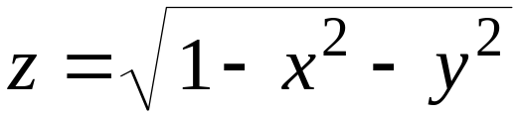
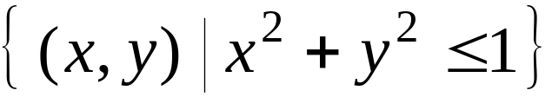



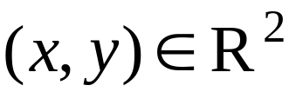
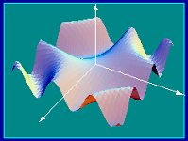



例如, 二元函数
定义域为
圆域
图形为中心在原点的上半球面.
机动 目录 上页 下页 返回 结束
Notes:
由数学式子u=f(p)给出的函数，约定：使式子有意义的自变量所确定的点集为此函数的定义域。

